Slide 1


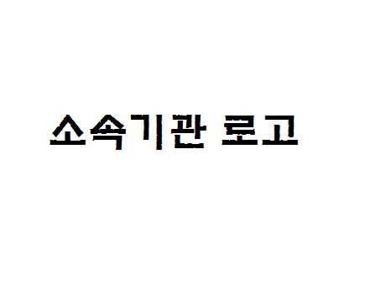
회수대상 의료기기 중 콘택트렌즈 사례 연구
식품의약품안전처 의료기기 정보포털을 중심으로
이세은
서영대학교 안경광학과
INTRODUCTION
METHODS
국내유통되는 의료기기의 안전성 강화를 위해 2021년 6월 28일 [의료기기 회수·폐기등에 관한 규정]이 제정, 고시되었다. ^{[1]} 이에 따라 인체에 위해를 끼치거나 끼칠 위험이 있는 회수대상 의료기기중 중 콘택트렌즈에 관련된 사례를 확인하여 국내유통되고 있는 콘택트렌즈의 위해 요인들을 파악하고자 한다.
식품의약품안전처 의료기기정보포털을 통해 공개된 회수대상 의료기기의 정보를 수집하였다.^{[2]}
1.검색조건 : 데이터 베이스에서 검색조건은 제품명으로 설정하였고, 검색어는 ‘콘택트렌즈＇로 입력하여 식품의약품안전처 품목고시 기준 매일착용콘택트렌즈, 2등급(하드콘택트렌즈, 소프트콘택트렌즈 포함)의 회수 내역을 확인하였다.
2. 분석내용 : 제조,수입여부, 회수사유, 회수방법, 회수구분(주체) 및 회수 행정절차 등을 중심으로 회수대상 콘택트렌즈의 사례를 분석하였다.
RESULTS
[의료기기 회수·폐기등에 관한 규정]에 따라 식품의약품안전처 의료기기정보포털에 공개된 자료에 따르면 회수대상 의료기기는 전체 855건으로 알려져 있다(21.11.24기준)
회수대상 의료기기 제품정보 공개사항
단위 : 건
연번 | 분류 | 공개 내용
1 | 업체정보 | 업체명(업허가번호), 소재지(연락처)
2 | 회수대상제품정보 | 제품사진
3 | 회수사유 | 회수사유, 회수구분, 회수방법, 소비자차 취해야하는 행동, 회수 시작일, 회수 종료일
4 | 회수량 | 생산(수입)량, 재고량, 회수대상량, 회수량
5 | 제품목록 | 제품명, 품목허가(인증번호), 회수대상량, 사용(유효)기한
6 | 모델목록 | 모델명, 제조일자, 제조번호, 회수대상량
2. 회수대상 의료기기 중 콘택트렌즈 사례분석
콘택트렌즈는 총 7건으로 제조허가 1건 수입허가 제품은 6건이다.
회수사유 및 회수 구분
영업자 회수 4건(법 제31조에 따라 의료기기가 품질 불량 등으로 인체에 위해를 끼치거나 끼칠 위험이 있다는 사실을 알게 되었을 때, 회수의무자-제조수입업자-가 회수 또는 회수에 필요한 조치를 하는 것), 정부 회수 3건(법 제34조제1항 각 호에 해당하는 의료기기에 대하여 지방식품의약품안전청장이 회수의무자에게 회수를 명령하고 회수의무자가 회수 또는 회수에 필요한 조치를 하는 것)으로 구분되었다.
2) 회수기간에 따른 위해도 평가
콘택트렌즈의 경우 7건의 회수사례는 모두 의료기기법 시행규칙 제52조 제2항 제2호 및 제3호에^{[3]} 해당하여 6건은 3~20일 이내로 회수가 종료되었으나 1건의 경우 회수기간이 45일로 확인되었다. 이는 해당 제품의 제조번호(lot번호)별 회수분류가 48건으로 집계되어 규정 별표1에 따라 제조업체에서 해당 지방식품의약품안전청의 회수담당자와 사전에 협의하여 사유를 밝히고 회수기한을 초과하였던 것으로 분석된다. 즉 콘택트렌즈의 회수 사유는 생명에 위험을 주는 중대한 사유와 관계 없는 것임을 확인할 수 있다.
CONCLUSIONS
REFERENCES
공무원 지침서로 관리되었던 회수대상 의료기기 정보가 관련 규정의 제정,고시와 함께 의료기기 정보포털에 공개되어 콘택트렌즈에 관련된 위해 요인들을 신속하게 확인할 수 있게 되었다. 따라서 처방자는 회수대상 의료기기에 관련된 정보를 확인하여 사용자가 콘택트렌즈를 안전하게 착용할 수 있도록 활용할 필요가 있다.
[1] 의료기기 회수폐기 등에 관한 규정, 식품의약품안전처 고시 제 2021-53호, 2021.06.28 제정
[2] 식품의약품안전처 의료기기정보포털, https://udiportal.mfds.go.kr/recall/
[3] 의료기기법 시행규칙, 총리령 제1607호, 2020. 4. 13., 일부개정]
2021 한국안광학회 동계학술대회

